Slide 1
ВЕБИНАР «НСК - КОНСТРУКТОР КАРЬЕРЫ: ПЕРСПЕКТИВЫ РАЗВИТИЯ ПРОЕКТА »

Slide 2
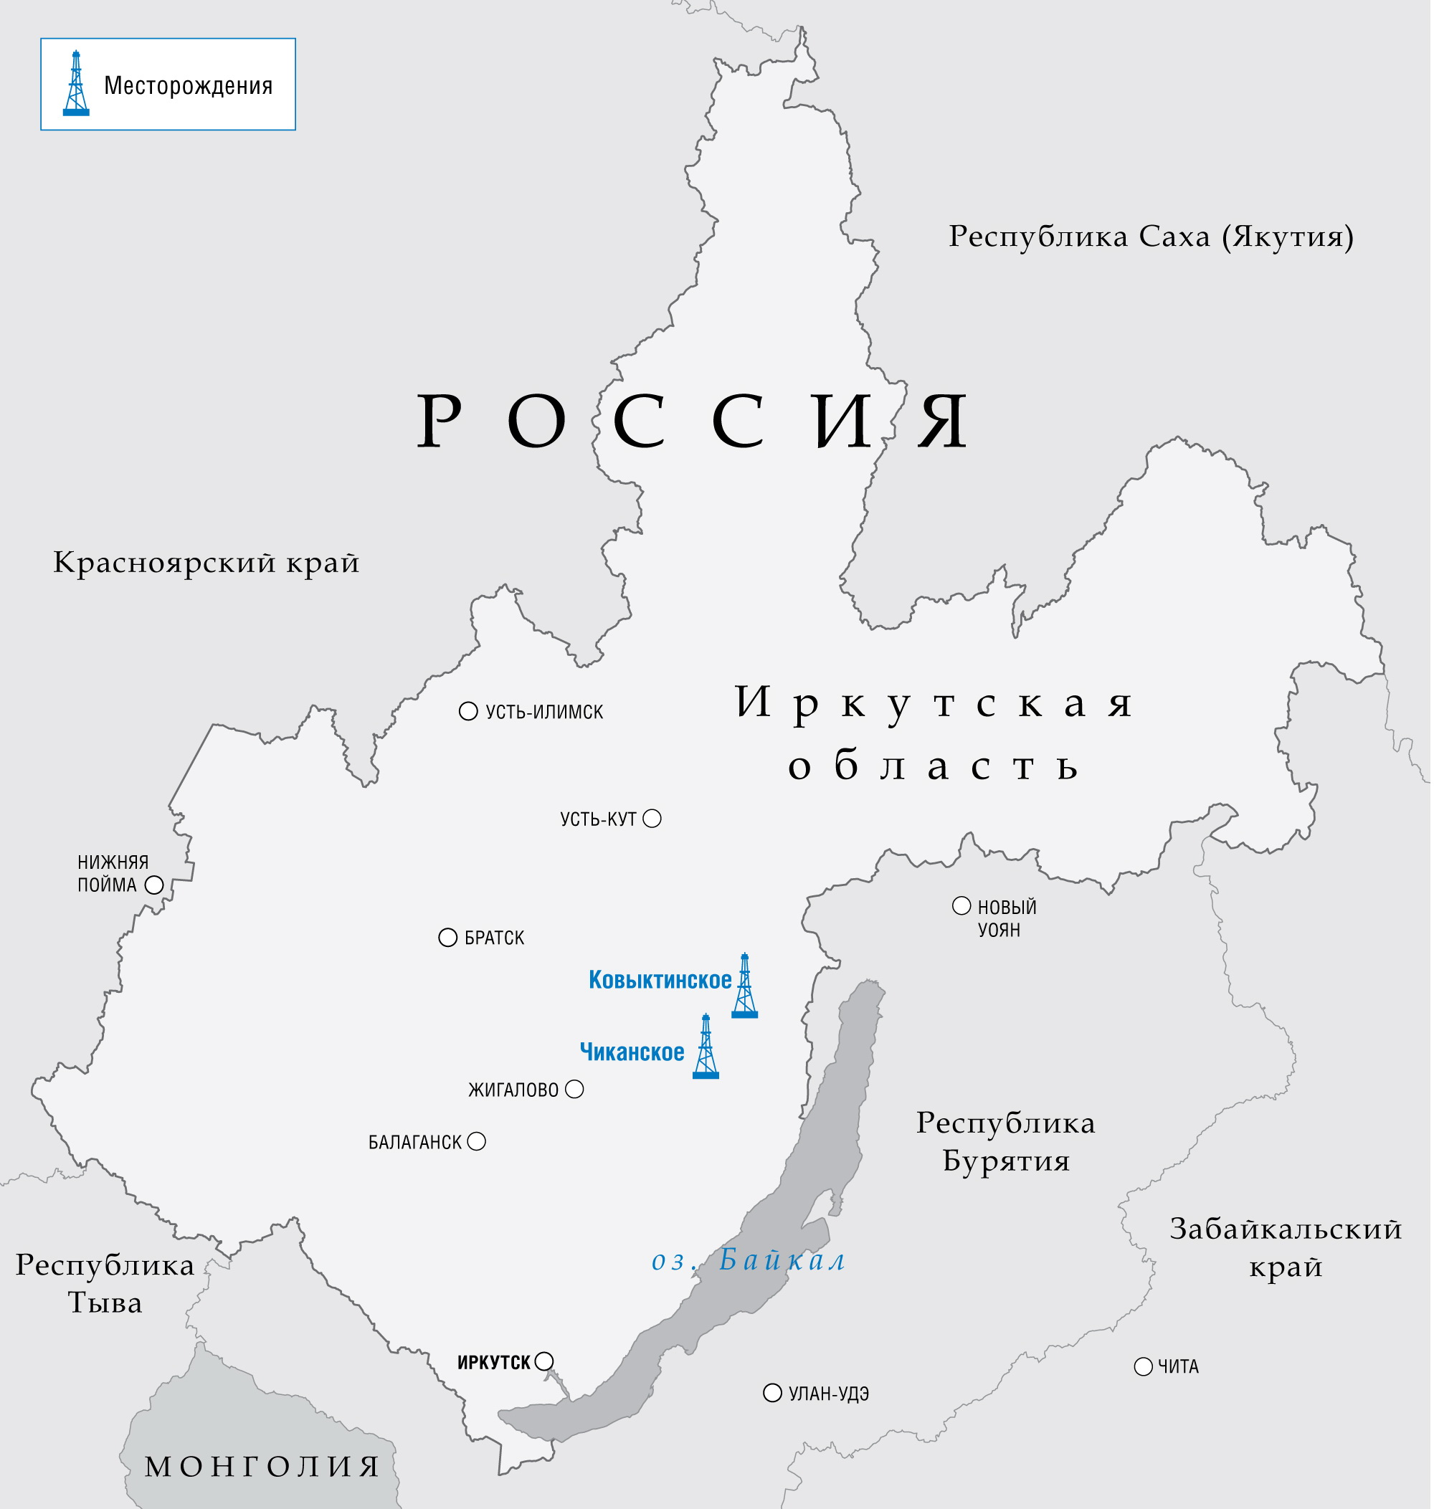
Участники проекта – «НСК Конструктор карьеры» в Иркутской области
БЫЛО: 5 пилотных площадок из учреждений ПОО
СТАЛО: 20 пилотных площадок
ГБПОУ ИО «Иркутский энергетический колледж»
ГБПОУ ИО «Братский промышленный техникум»
ГАПОУ ИО «Профессиональное училище №60» с. Оёк
ГАПОУ ИО «Иркутский технологический колледж»
ГБПОУ ИО «Усольский техникум сферы обслуживания»
ГАУПОУ ИО «Заларинский агропромышленный техникум»
ГБПОУ ИО «Иркутский авиационный техникум»
«Профессиональное училище №39 п. Центральный Хазан»
ГБПОУ ИО «Зиминский железнодорожный техникум»
ГПОУ «Читинский политехнический колледж»
ГБПОУ ИО «Усть-Илимский техникум лесопромышленных технологий и сферы услуг»
ГБПОУ «Чунский многопрофильный техникум»
ГБПОУ ИО «Нижнеудинский техникум железнодорожного транспорта»
ГАПОУ ИО «Балаганский аграрно-технологический техникум»
ГБПОУ ИО «Черемховский педагогический колледж»:
а) «МКОУ СОШ с.Бельск»
б) «Школа №4 г. Черемхово»
ГАПОУ ИО «Ангарский техникум общественного питания и торговли»
ГБПОУ ИО «Черемховский техникум промышленной индустрии и сервиса»

Slide 3
В рамках соглашений Правительства Иркутской области и Правительства:
Республики Крым,
Республики Хакасия
Стороны осуществляют сотрудничество в области образования и молодежной политики
Орловской области
Республики
Саха Якутия
Республики
Татарстан

Slide 4
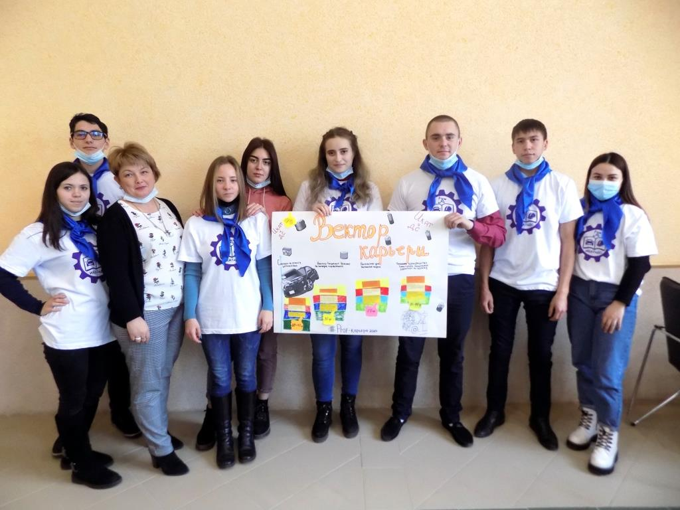
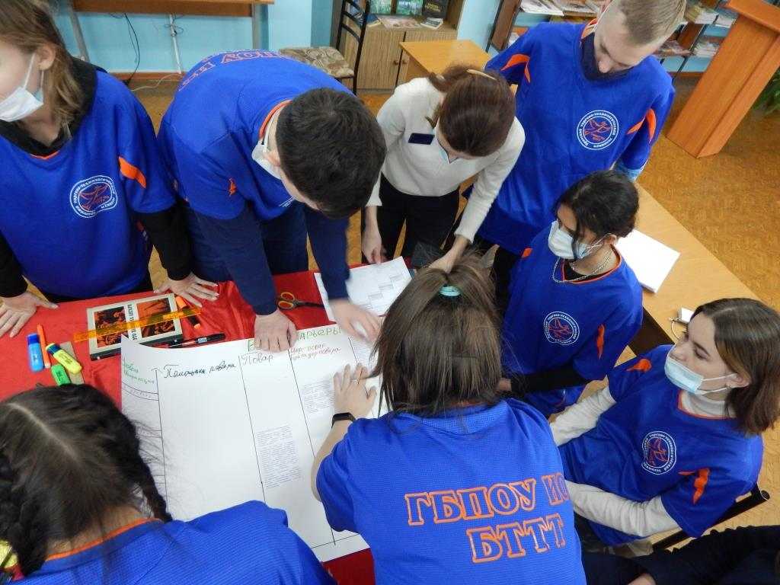
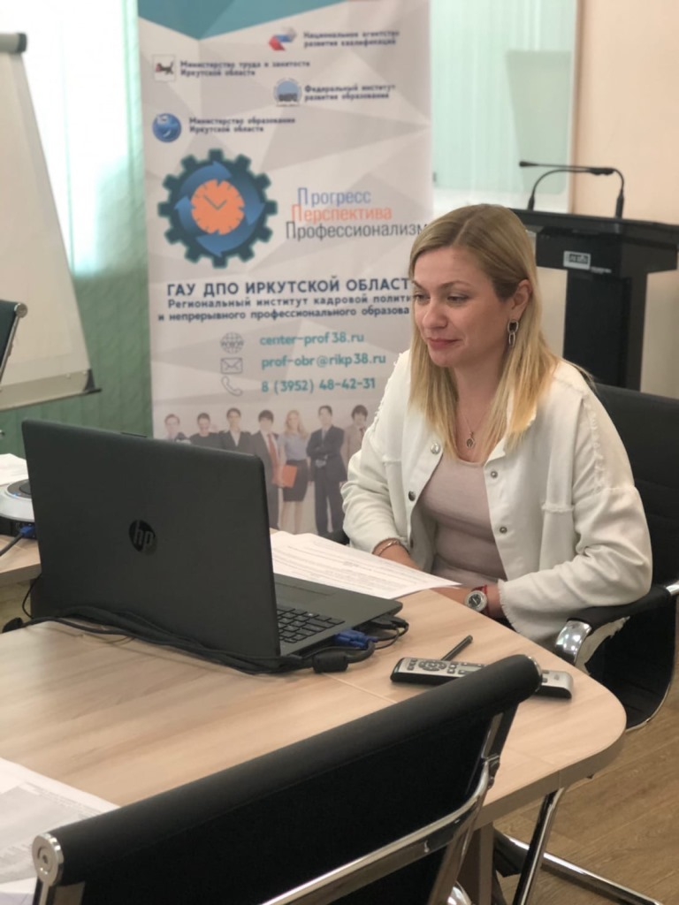
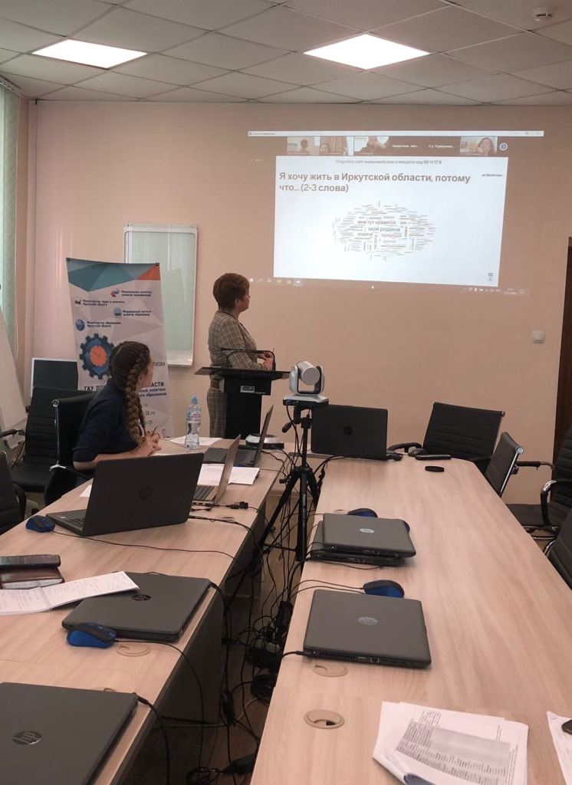
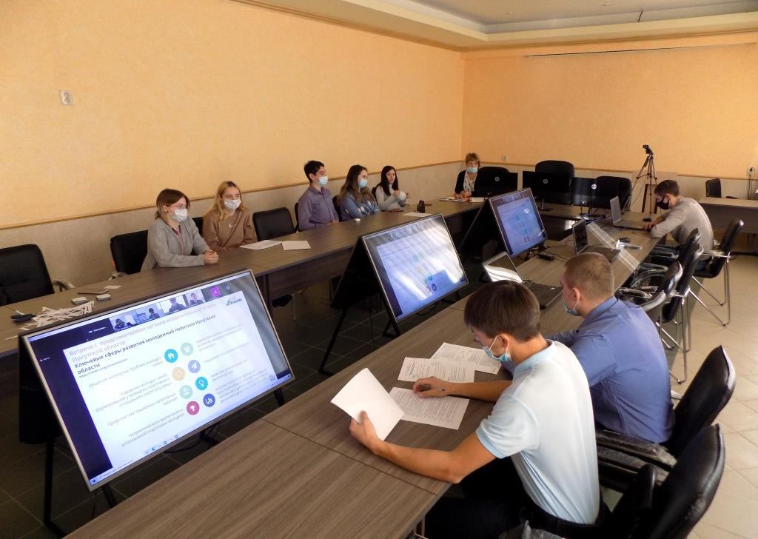
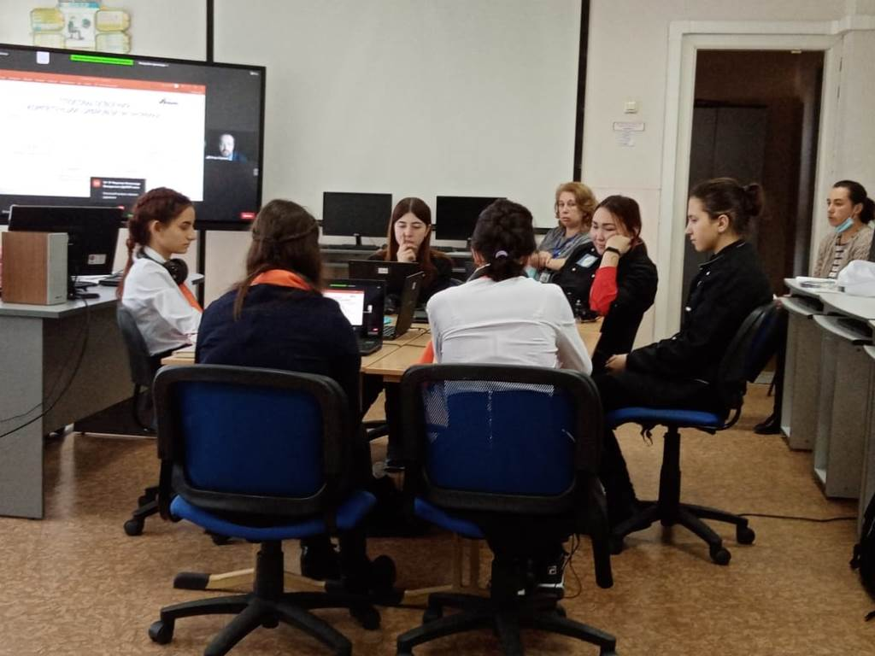
МЕЖРЕГИОНАЛЬНЫЙ ФОРУМ СТУДЕНТОВ
НОЯБРЬ 2021 г.

Slide 5
Продвижение Национальной системы квалификаций в молодежной среде
Официальный сайт
СОШ
Официальный сайт
Официальный сайт
Официальный сайт
Отраслевых групп/Работодателей
Официальный сайт
ПОО

Slide 6
Студенты и молодые специалисты
Интерактивное электронное учебное пособие
«Карьерное моделирование: от цели к реализации»
Преподаватели и мастера производственного обучения
Курс повышения квалификации «Проектирование и реализация программы учебной дисциплины «Карьерное моделирование»
Руководители и методисты образовательных организаций
Курс повышения квалификации «Проектирование системы поддержки профессионального и карьерного развития студентов и молодых специалистов»

Slide 7
Опции, доступные участникам проекта
Проведение на электронной платформе опроса для изучения готовности студентов и молодых специалистов к построению карьеры и применению в этих целях инструментов национальной системы квалификации
Программа учебной дисциплины «Карьерное моделирование » и интерактивный электронный учебник «Карьерное моделирование: от цели к реализации»
Подготовка педагогов – преподавателей учебной дисциплины «Карьерное моделирование»
Обучение методистов проектированию системы поддержки профессионального и карьерного развития студентов

Slide 8
КОНТАКТНАЯ ИНФОРМАЦИЯ
РЕГИОНАЛЬНЫЙ ИНСТИТУТ КАДРОВОЙ ПОЛИТИКИ
г. Иркутск
ул. А. Невского, 105
ул. Рабочего штаба, 19А
rikp@rikp38.ru
8 (395) 484-370
www.center-prof38.ru

